Slide 1
Новосибирск Коваленко Кира 3 г руководитель Савинкова С.А. МБОУ «СОШ №92» Кемерово

Slide 2
30 апреля 1893 года принято считать годом рождения Новосибирска

Slide 3
Герб города Новосибирск
Зеленый цвет – здоровье, природные богатства Сибири. Серебро – чистота помыслов, снег, покрывающий город зимой. Голубая перевязь с серебряными волнами – это река Обь. Черно-серебристый пояс – железнодорожная магистраль и желтый мост. Корона – величавость, соболи – богатство.

Slide 4
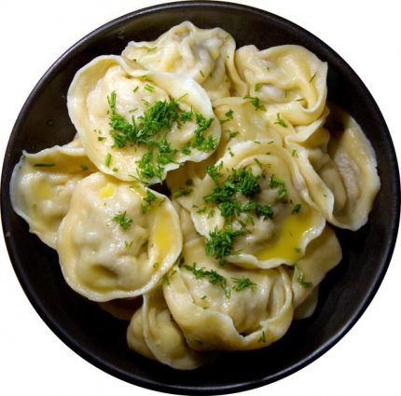
Традиционные блюда Новосибирска
Сибирские пельмени
Классическая уха
Строганина

Slide 5
Культурные достопримечательности Новосибирска
Оперный театр – один из символов Новосибирска

Slide 6
Областной театр кукол
Молодежный театр «Глобус»

Slide 7
Музеи Новосибирска
Музей железнодорожной техники
Краеведческий музей

Slide 8
Знаменитые места Новосибирска
Новосибирский зоопарк

Slide 9
Железнодорожный вокзал «Новосибирск-Главный»

Slide 10
Спасибо за внимание !

